Slide 1
中学生档案管理系统数据库设计
汇报人：王泽玺
指导老师：杨婧

Slide 2

目录
01
02
需求分析结果展示
概念设计结果展示
03
04
逻辑设计结果阐述
实施阶段工作展示
05
心得体会

Slide 3
01
需求分析结果展示

Slide 4
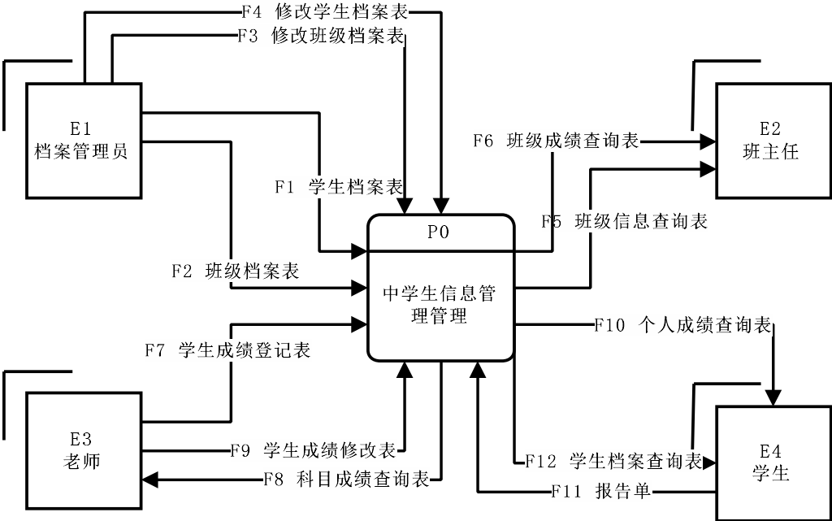
需求分析结果展示
顶层数据流程图

Slide 5
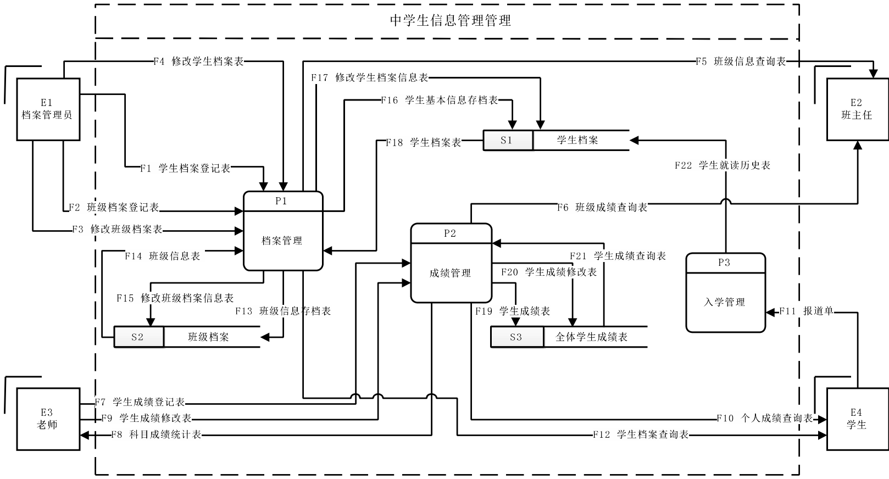
需求分析结果展示
第一层层数据流程图

Slide 6
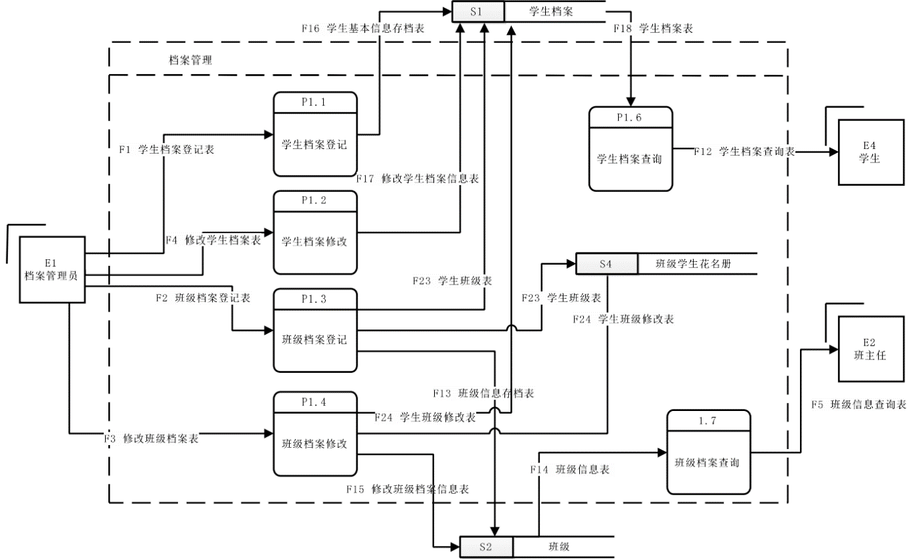
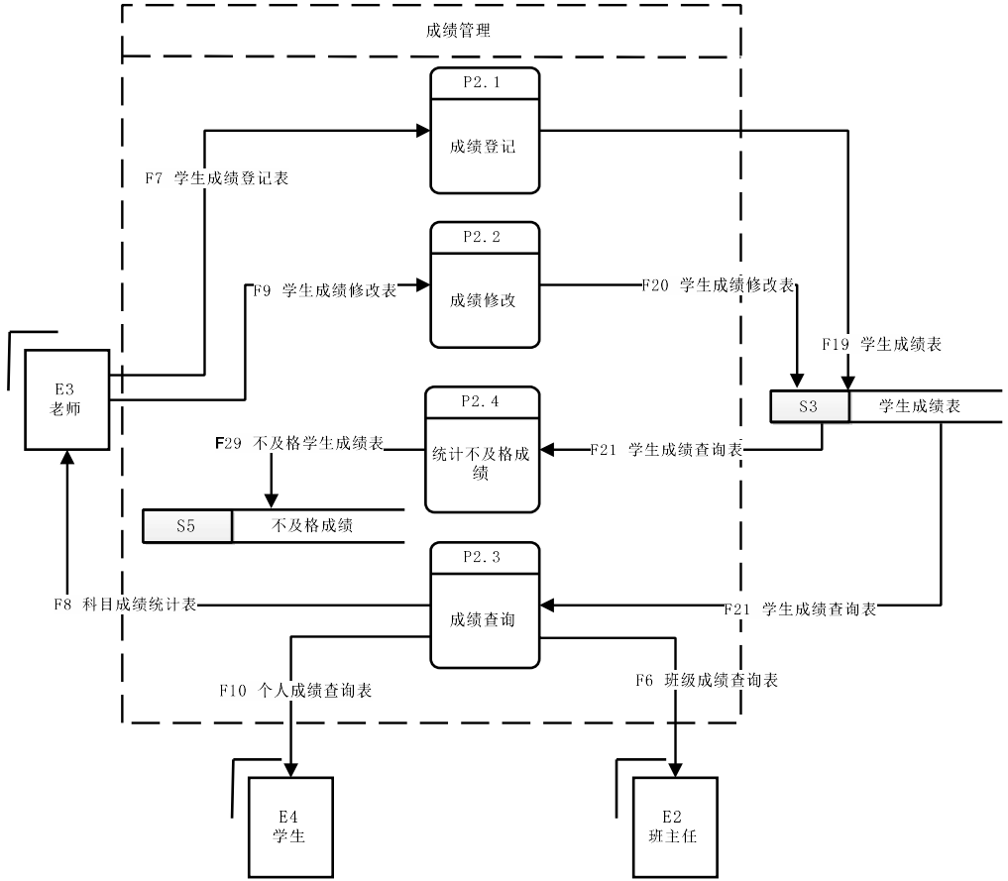
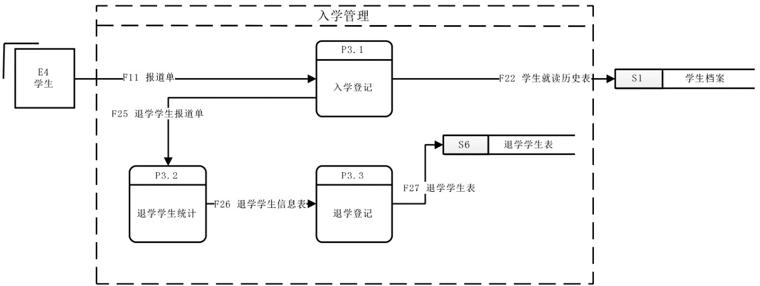
需求分析结果展示
第二层数据流程图

Slide 7
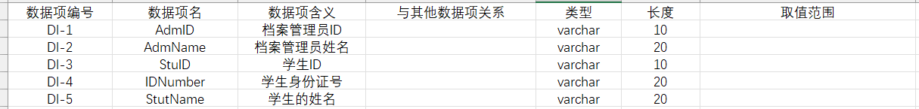
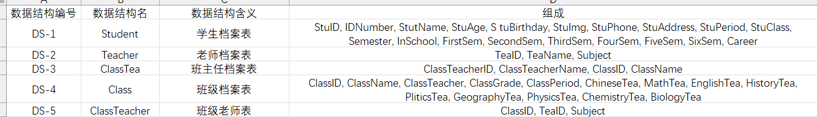
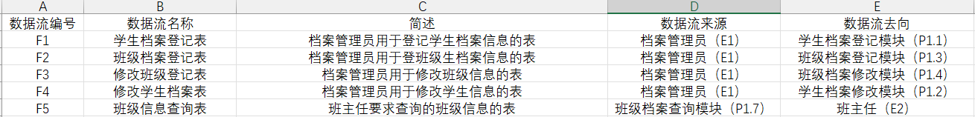
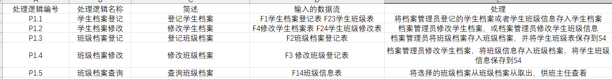
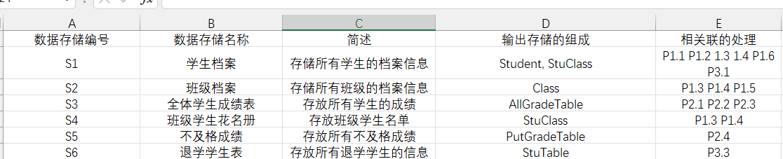
需求分析结果展示
数据字典
通过分析数据流程图及模块功能关系，确定出56个数据项、13个数据结构、29个数据流、13个处理逻辑、6个数据存储

Slide 8
02
概念设计结果展示

Slide 9
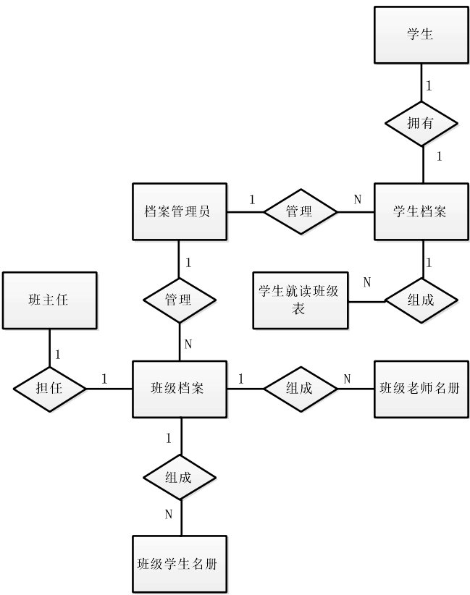
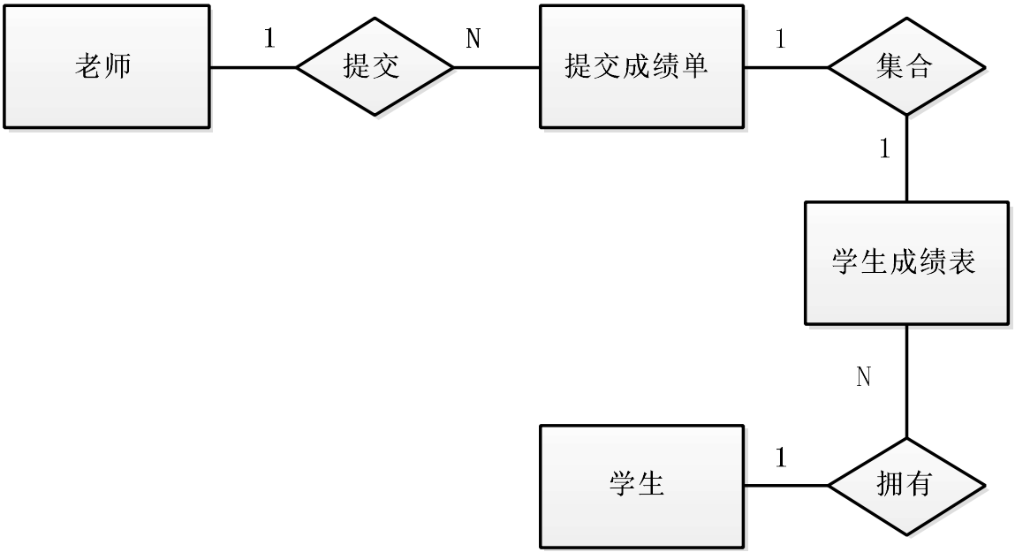
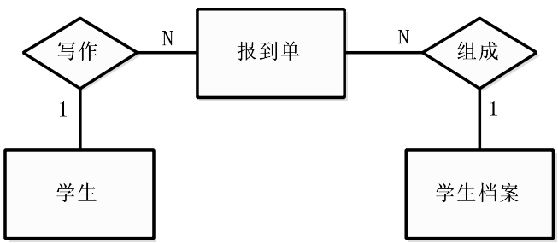
概念结果展示
分ER图

Slide 10
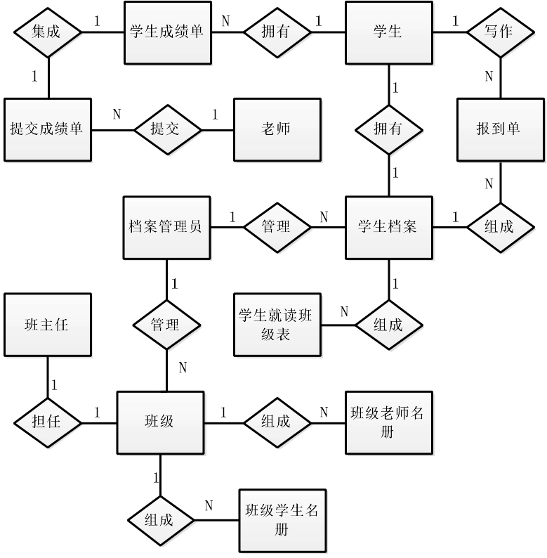
概念结果展示
全局ER图

Slide 11
03
逻辑设计结果阐述

Slide 12
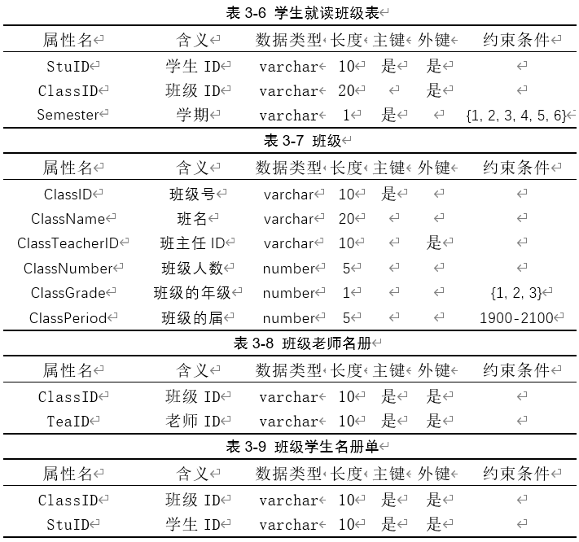
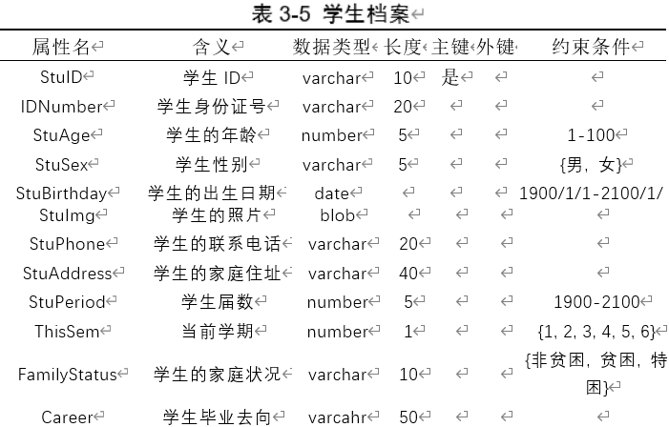
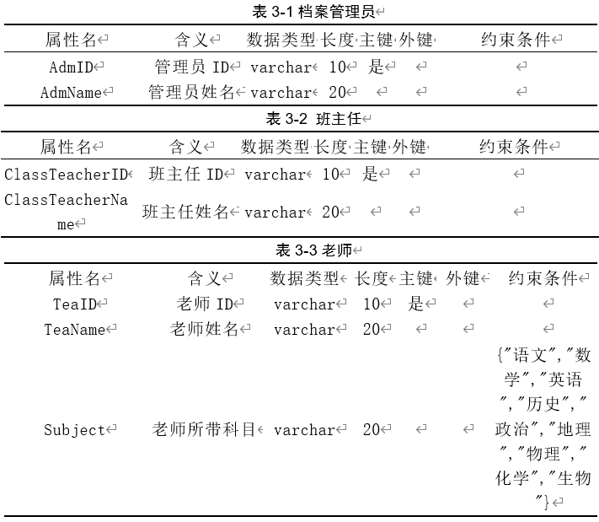
逻辑结果展示
关系模式
经过提取，消除插入异常、更新异常、删除异常和数据冗余等问题，最终得到了12个关系模式

Slide 13
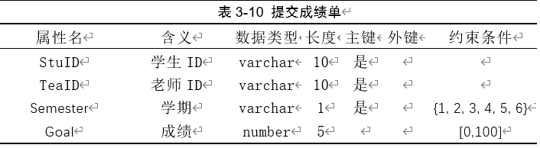
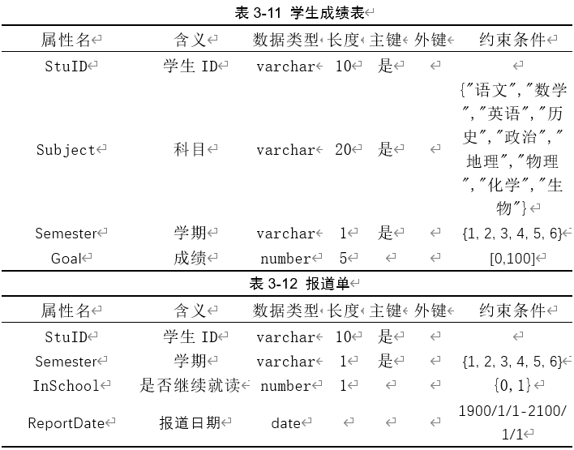
逻辑结果展示
关系模式

Slide 14
逻辑结果展示
视图

Slide 15
04
算法复杂度分析

Slide 16
算法复杂度分析
农场灌溉问题
时间复杂度：
(1)在回溯过程中，所有结点有且仅有一次被访问，所以回溯的时间复杂度为：O(n)
(2)约束函数只用判断结点是否越界、是否连通、是否被访问，所以约束函数的时间复杂度为：O(1)
由此可得，该算法的时间复杂度为：O(n)
空间复杂度：
(1)最好情况，农场中的所有结点均不连通，每次回溯只有一层，空间复杂度为：O(1) (2)最坏情况，农场中的所有结点均连通，回溯的层数将是结点的个数，空间复杂度为：O(n)

Slide 17
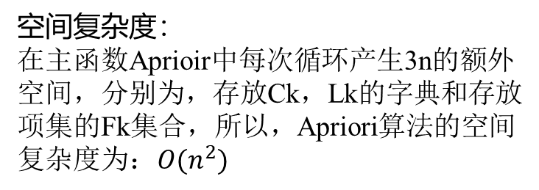
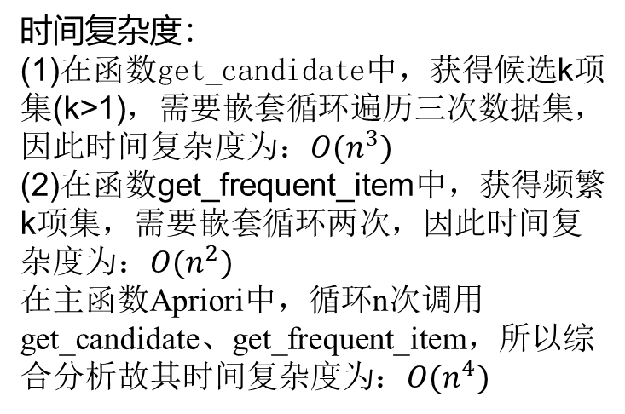
算法复杂度分析
序列模式挖掘问题
时间复杂度：
(1)在函数get_candidate中，获得候选k项集(k>1)，需要嵌套循环遍历三次数据集，因此时间复杂度为：$O(n^{3})$
(2)在函数get_frequent_item中，获得频繁k项集，需要嵌套循环两次，因此时间复杂度为：$O(n^{2})$
在主函数Apriori中，循环n次调用get_candidate、get_frequent_item，所以综合分析故其时间复杂度为：$O(n^{4})$
空间复杂度：
在主函数Aprioir中每次循环产生3n的额外空间，分别为，存放Ck，Lk的字典和存放项集的Fk集合，所以，Apriori算法的空间复杂度为：$O(n^{2})$

Slide 18
05
算法运行分析

Slide 19
算法运行分析
农场灌溉问题
3*3矩阵：25ms
50*50矩阵：581ms
100*100矩阵：2135ms
序列模式挖掘问题:
100行数据：32ms
1000行数据：1897ms
10000行数据：55603ms

Slide 20
感谢聆听！
请老师批评指正！
汇报人：王泽玺
指导教师：刘全中

